Slide 1
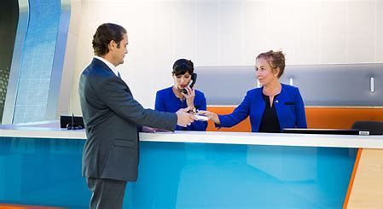
2. Aménager l‘espace de travail 2.1. Espace d’accueil
Cet espace est souvent situé à l’entrée de l’entreprise.
Il doit être aménagé pour que l’hôte ou l’hôtesse d’accueil et le visiteur ne se gênent pas.
Il est possible de délimiter les différents espaces par des paravents ou des plantes vertes.
Le bureau d’accueil doit être fonctionnel : il doit être adapté au nombre de personnes qui travaillent à l’accueil et au nombre moyen de visiteurs. Il doit être équipé de prises électriques et de connexions téléphoniques et informatiques.

Slide 2
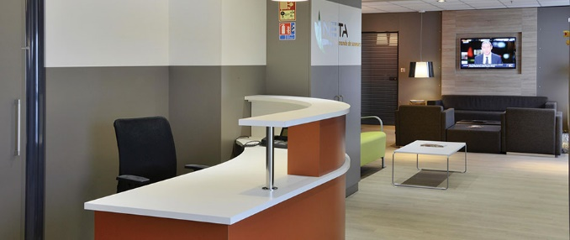
2. Aménager l’espace de travail 2.1. Espace d’accueil
Le bureau se compose souvent d’une tablette supérieure, qui permet de poser des dossiers et d’échanger des documents, et d’une tablette inférieure qui fait office de bureau.
Le standard et autres équipements ne sont pas dans le champ visuel des visiteurs.

Slide 3
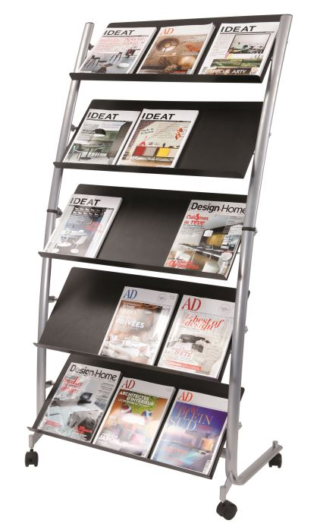
2. Aménager l’espace de travail 2.1. Espace d’accueil
Utiliser le hall d’accueil pour présenter l’entreprise : l’espace d’accueil ou d’attente reflète l’image de l’entreprise et l’importance que l’on accorde au client. Il doit être décoré et aménagé de façon soignée (mobilier, éclairage) et dans un style cohérent avec les valeurs de l’entreprise. Les photos ou tableaux placés sur les murs doivent valoriser l’entreprise.
C’est un lieu idéal pour présenter l’entreprise, son activité, ses produits ou ses services. Il est pertinent d’y placer des revues, catalogues, brochures (sur un présentoir) ; d’afficher un diaporama de l’entreprise ; d’y placer des vitrines d’exposition pour présenter les produits ou services.

Slide 4
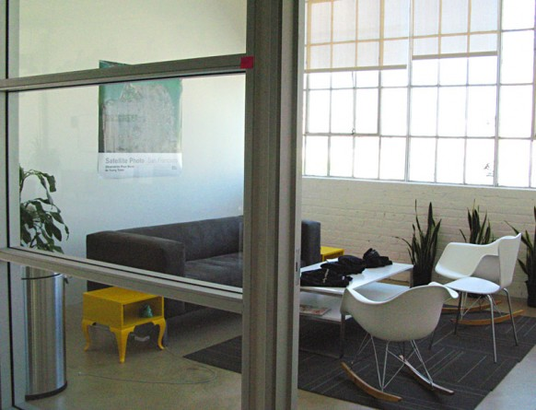
2. Aménager l’espace de travail 2.1. Espace d’accueil
L’attente doit être confortable : la pièce doit être aménagée de façon accueillante. Pour cela, on peut opter pour un ensemble canapés et fauteuils autour d’une table basse et prévoir des sièges d’appoint pour les jours d’affluence.
Utiliser de préférences un éclairage indirect aux teintes chaudes et agrémenter l’espace avec des plantes vertes. Placer une horloge murale et équipez l’espace d’une fontaine à eau, d’une machine à café gratuite ou à prix réduit afin de rendre l’attente plus agréable.

Slide 5
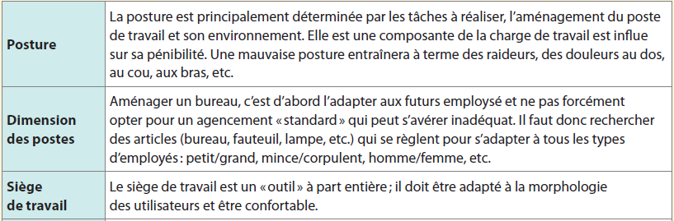
2. Aménager l’espace de travail 2.2. Ergonomie de l’espace et du poste de travail
L’aménagement d’un local et d’un poste de travail doivent respecter des exigences techniques et réglementaires et prendre en compte les besoins des employés.

Slide 6
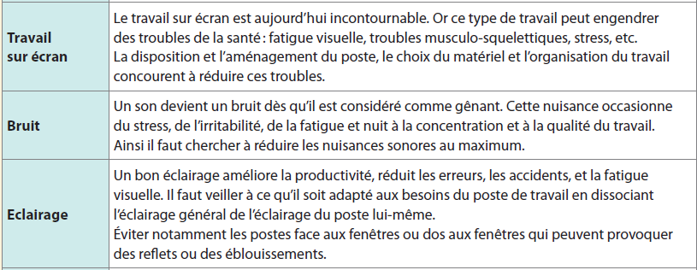
2. Aménager l’espace de travail 2.2. Ergonomie de l’espace et du poste de travail

Slide 7
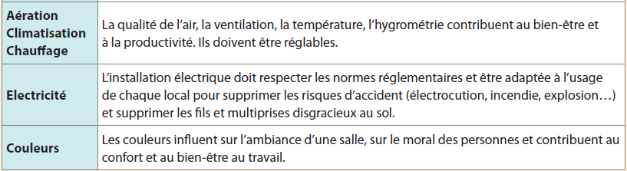
2. Aménager l’espace de travail 2.2. Ergonomie de l’espace et du poste de travail

Slide 8
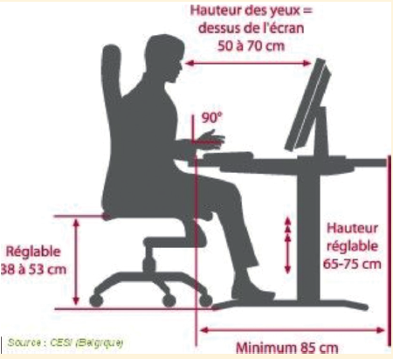
2. Aménager l’espace de travail 2.2. Ergonomie de l’espace et du poste de travail

